Slide 1
Estructura de Datos y Algoritmos
ITBA 2024-Q1

Slide 2
BST y sus problemas
Este BST no es completo, no está lleno
35
20
74
15
22
55
8
27
25

Slide 3
BST y sus problemas
Este BST no es completo, no está lleno
27
20
35
15
22
55
74
8
25

Slide 4
BST y sus problemas
Este BST es completo, no está lleno
27
22
35
15
25
29
74
8
20

Slide 5
Si en particular hablamos de los BST, que un árbol sea completo implica que la “forma del árbol es muy buena”.
En un árbol así: ¿Cuál es la complejidad temporal para búsqueda? ¿Para inserción? ¿Para borrado?

Slide 6
BST y sus problemas
Recapitulando…
El peor caso es cuando está totalmente desbalanceado.
En ese caso se pierde toda la ventaja de búsqueda binaria, necesaria inclusive para inserción/borrado/búsqueda en sí.
Si los elementos llegan en forma ordenada, se obtiene un árbol degenerado. Se obtiene algo que tiene la desventaja de la lista lineal en cuanto a cómo llegar a un elemento en particular, pero ocupando mucho más espacio!
27
20
15
8

Slide 7
BST y sus problemas
En general, todas las operaciones son $O(h)$ donde $h$ es la altura del árbol. Por eso, cuando está completo es $O(log⁡n)$y sino puede llegar a ser $O(n)$
Relación con el Logaritmo:
En un árbol completo, cada nivel tiene el doble de nodos que el nivel anterior, comenzando con 1 nodo en el nivel 0 (la raíz).
El número de nodos en un árbol binario completo de altura ℎ es:
2⁰ + 2¹ + 2² + ... + 2^{ℎ} = 2^{ℎ+1} −1.
n = 2^{h+1}−1
Resolviendo para h:
𝑛+1 = 2^{ℎ+1}
log⁡₂(𝑛+1) = ℎ+1
ℎ = log⁡₂(𝑛+1)−1
En el mejor caso, la altura h de un BST es 𝑂(log⁡𝑛). Esto significa que la altura crece logarítmicamente con respecto al número de nodos.
Conclusión: hay que tratar de que la altura del árbol sea la mínima posible. O, por lo menos, tenerla controlada.

Slide 8
Algunas propiedades…
Pero podríamos no ser tan exigentes y tener una muy buena forma..

Slide 9
Definición AVL: “BST balanceado por altura”
G.M. Adelson-Velskii y E.M. Landis propusieron en 1962 la primera versión de BST que se balancea dinámicamente.
Un AVL es un BST donde en cada nodo la diferencia de alturas entre sus 2 subárboles es a lo sumo 1.
Factor de balance

Slide 10
AVL
Ej: no es AVL. ¿Cuáles son los nodos con problemas?
35
20
74
15
22
55
8
27
25

Slide 11
AVL
Ej: no es AVL. ¿Cuáles son los nodos con problemas?
Desbalance a la izq → fb > 0
Desbalance a la der -> fb < 0
fb: 3-1= 2
fb: 1-(2)= -1
35
fb: 0-(-1)= 1
20
74
fb: 0-(-1)= 1
fb: -1-(1)= -2
fb: -1-(-1)= 0
15
22
55
fb: -1-(-1)= 0
fb: 0-(-1)= 1
8
27
fb: -1-(-1)= 0
25

Slide 12
AVL
Ej: es AVL (aunque no es completo)
27
20
35
15
22
29
74
8
25

Slide 13
AVL
Ej: es AVL (y completo)
27
22
35
15
25
29
74
8
20

Slide 14
AVL
Ejercicio ¿Cuál es AVL? Justificar calculando el factor de balance en cada nodo
Caso A:
50
30
70
20
40
60
80
Rta: Sí. Todo nodo tiene fb = 0
Un árbol lleno es AVL

Slide 15
AVL
¿Cuál es AVL? Justificar calculando el factor de balance en cada nodo
Caso B:
que no satisface.
60
50
80
30
70
20
40

Slide 16
AVL
¿Cuál es AVL? Justificar calculando el factor de balance en cada nodo
Caso B:
que no satisface.
fb: 2-1= 1
60
fb: 1-(-1)= 2
fb: 0-(-1)= 1
50
80
fb: 0-0= 0
fb: -1-(-1)= 0
30
70
fb: -1-(-1)= 0
fb: -1-(-1)= 0
20
40
Rta: No. Del nodo 50 la h del subárbol izq es 1 y la del subárbol derecho es -1 o sea fb = 2. Es el único nodo que no satisface.

Slide 17
AVL
¿Cuál es AVL? Justificar calculando el factor de balance en cada nodo
Caso C:
60
40
80
30
50
70
20
¿Rta: Sí. Nodos 20, 50 y 70 tienen fb = -1 – (-1) o sea 0.
Los nodos 30 y 80 tienen fb = 0 – (-1) o sea 1. El nodo 40 tiene fb = 1 – 0 o sea 1. El nodo 60 tiene fb = 2 – 1 o sea 1

Slide 18
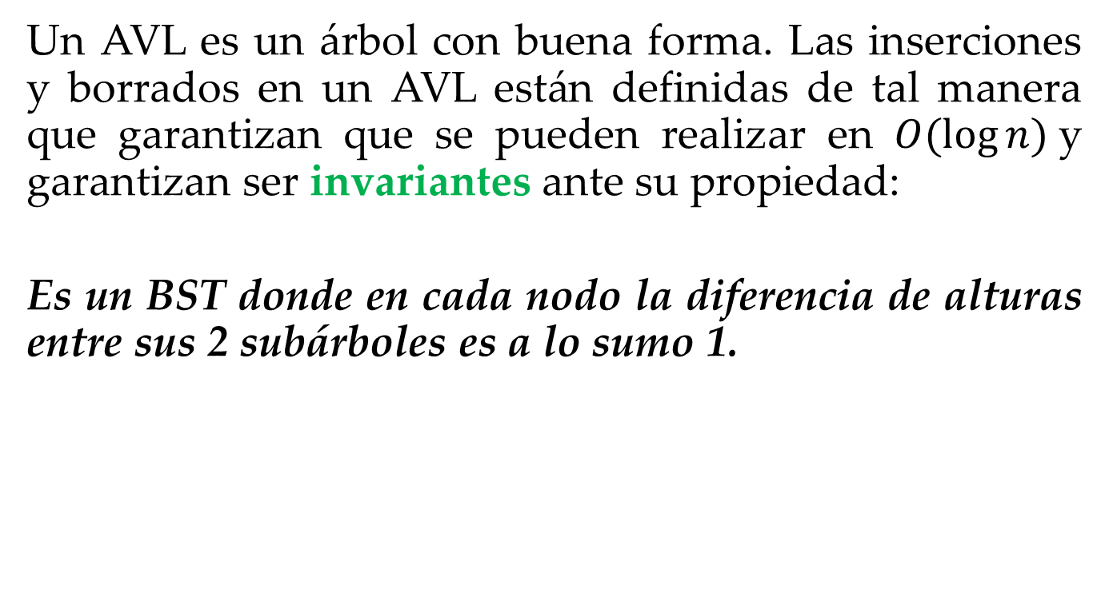
AVL
Un AVL es un árbol con buena forma. Las inserciones y borrados en un AVL están definidas de tal manera que garantizan que se pueden realizar en $O(log⁡n)$y garantizan ser invariantes ante su propiedad:
Es un BST donde en cada nodo la diferencia de alturas entre sus 2 subárboles es a lo sumo 1.

Slide 19
AVL
Operación Inserción
Se inserta en el BST
Si está desbalanceado se aplican rotaciones para que siga siendo AVL => se rota el árbol con pivote más joven desbalanceado (más cercano al nodo insertado). Más precisamente,
Caso 1: si se inserta a la izquierda de un nodo con factor de balance 1, ese nodo va a tener factor de balance 2 y deja de ser AVL. Hay que rotar.
Caso 2: Si se inserta a la derecha de un nodo con factor de balance -1, ese nodo va a tener factor de balance -2 y deja de ser AVL. Hay que rotar.

Slide 20
AVL
Operación : Rotación
Trasforma un árbol binario en otro, de tal manera que preserva el orden de sus elementos al navegarlo en inorder. Existen rotaciones simples y dobles.

Slide 21
AVL
Caso A: Insertar a izquierda de un nodo con fb 1. Este nodo tendría fb 2 y dejaría de ser AVL. Tiene dos subcasos.
fb: 1-(-0)= 1
fb: 2-(-0)= 2
C
C
fb: 0
fb: 0
fb: 1 ó fb: -1
fb: 0
A
^{h}Cd
A
^{h}Cd
fb: 0
fb: 0
^{h}Ai
^{h}Ad
^{h}Ai
^{h}Ad

Slide 22
AVL
Caso A (insertar a izq de un nodo con fb 1) tiene dos subcasos.
Caso A1- Rotación simple a derecha (R): cuando se inserta respecto del hijo izquierdo del nodo con factor de balance 1, en el subárbol izquierdo
Rotación hacia la derecha con pivote en el nodo más joven inicialmente desbalanceado con 2, o sea “C”
Este es el nodo que tenia fb=1
fb: 2-(-0)= 2
fb: 0
C
A
fb: 1
fb: 0
A
hCd
ROTACION
SIMPLE R
hAi
C
hAi
hAd
hAd
hCd
Nodo insertado
Nodo insertado

Slide 23
AVL
Caso A (insertar a izq de un nodo con fb 1) tiene dos subcasos.
Caso A1- Rotación simple a derecha (R): cuando se inserta respecto del hijo izquierdo del nodo con factor de balance 1, en el subárbol izquierdo
fb: 0
fb: 2
C
fb: 1
fb: 0
A
hCd
hAi
hAd

Slide 24
AVL
Caso A (insertar a izq de un nodo con fb 1) tiene dos subcasos.
Caso A2- Rotación doble izquierda a derecha (LR): cuando se inserta respecto del hijo izquierdo del nodo con factor de balance 1, en el subárbol derecho
2
C
-1
A
^{h}Cd
^{h}Ai
B
^{h-1} Bi
^{h-1} Bd
Alguno de
estos

Slide 25
AVL
Caso A (insertar a izq de un nodo con fb 1) tiene dos subcasos.
Caso A2- Rotación doble izquierda a derecha (LR): cuando se inserta respecto del hijo izquierdo del nodo con factor de balance 1, en el subárbol derecho
Primera rotación hacia la izquierda con pivote en el hijo del nodo desbalanceado (del lado de la inserción), en nuestro caso “A”
Segunda rotación hacia la derecha con pivote en el nodo más joven inicialmente desbalanceado con 2, o sea “C”
Rotación simple L con pivote en A
Rotación simple R con pivote en C
0
2
C
2
C
B
-1
1
1
0
A
^{h}Cd
B
^{h}Cd
A
C
1
^{h}Ai
B
A
^{h-1} Bd
^{h}Ai
^{h-1} Bd
^{h}Cd
^{h-1} Bd
^{h}Ai

Slide 26
AVL
Caso A (insertar a izq de un nodo con fb 1) tiene dos subcasos.
Caso A2- Rotación doble izquierda a derecha (LR): cuando se inserta respecto del hijo izquierdo del nodo con factor de balance 1, en el subárbol derecho
Primera rotación hacia la izquierda con pivote en el hijo del nodo desbalanceado (del lado de la inserción), en nuestro caso “A”
Segunda rotación hacia la derecha con pivote en el nodo más joven inicialmente desbalanceado con 2, o sea “C”
Rotación simple L con pivote en A
Rotación simple R con pivote en C
0
2
C
2
C
B
-1
1
1
0
A
^{h}Cd
B
^{h}Cd
A
C
1
^{h}Ai
B
A
^{h}Ai
^{h-1} Bi
^{h}Cd
^{h-1} Bi
^{h}Ai
^{h-1} Bi

Slide 27
AVL
Caso B: insertar a derecha de un nodo con fb -1. Este nodo tendría fb -2 y dejaría de ser AVL. Tiene dos subcasos.
fb: 0-(1)= -1
fb: 0-(2)= -2
C
C
fb: 0
fb: 1 ó fb: -1
^{h}Ci
A
^{h}Ci
A
^{h}Ai
^{h}Ai
^{h}Ai
^{h}Ai

Slide 28
AVL
Caso B (insertar a derecha de un nodo con fb -1) tiene dos subcasos.
Caso B1- Rotación simple a izquierda (L): cuando se inserta respecto del hijo derecho del nodo con factor de balance -1, en el subárbol derecho
Caso B2- Rotación doble derecha a izquierda (RL): cuando se inserta respecto del hijo derecho del nodo con factor de balance -1, en el subárbol izquierdo
Análogas soluciones => caso espejado…

Slide 29
AVL
Caso B (insertar a derecha de un nodo con fb -1) tiene dos subcasos.
Caso B1- Rotación simple a izquierda (L): cuando se inserta respecto del hijo derecho del nodo con factor de balance -1, en el subárbol derecho
Rotación hacia la izquierda con pivote en el nodo más joven inicialmente desbalanceado con -2, o sea “C”
Este es el nodo que tenia fb= -1
fb: 0-(2)= -2
fb: 0
C
A
fb: 1
fb: 0
^{h}Ci
A
ROTACION
SIMPLE L
C
^{h}Ad
^{h}Ai
^{h}Ad
^{h}Ci
^{h}Ai
Nodo insertado
Nodo insertado

Slide 30
AVL
Caso B (insertar a derecha de un nodo con fb -1) tiene dos subcasos.
Caso B2- Rotación doble derecha a izquierda (RL): cuando se inserta respecto del hijo derecho del nodo con factor de balance -1, en el subárbol izquierdo
Este es el nodo que tenia fb= -1
Primera rotación hacia la derecha con pivote en el hijo del nodo desbalanceado (del lado de la inserción), en nuestro caso “A”
Segunda rotación hacia la izquierda con pivote en el nodo más joven inicialmente desbalanceado con -2, o sea “C”
Rotación simple R con pivote en A
Rotación simple L con pivote en C
-2
-2
0
C
C
B
1
-1
0
-1
^{h}Ci
A
^{h}Ci
B
C
A
-1
B
^{h}Ad
^{h}Bi
A
^{h}Ci
^{h}Bi
^{h}Ad
^{h}Bi
^{h}Ad

Slide 31
Estructura de Datos y Algoritmos
ITBA 2024-Q1

Slide 32

TP 5D – Ejer 1

Slide 33
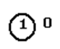
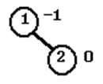
AVL
Mostrar paso a paso, gráficamente, cómo queda el árbol AVL luego de realizar cada una de las siguientes operaciones de inserción: 1, 2, 4, 7, 15, 3, 10, 17, 19 y 16
Insertar 1
Insertar 2

Slide 34
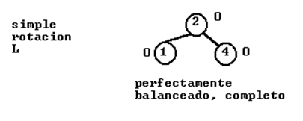
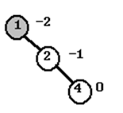
Insertar 4

Slide 35
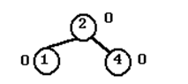
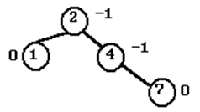
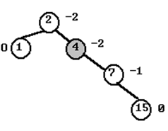
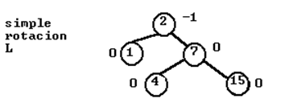
Insertar 7
Insertar 15

Slide 36
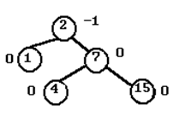
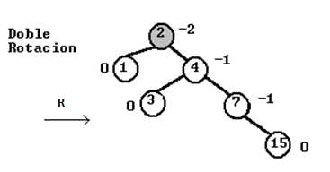
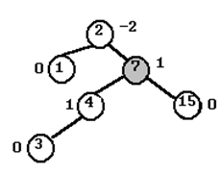
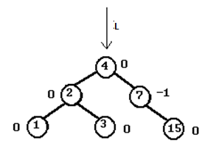
Insertar 3

Slide 37
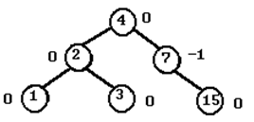
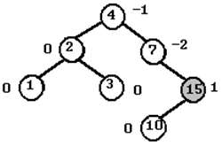
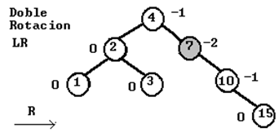
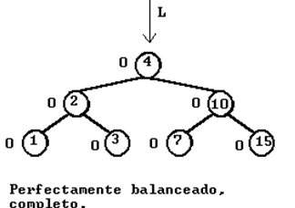
Insertar 10
RL

Slide 38
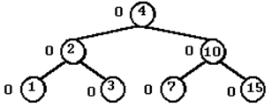
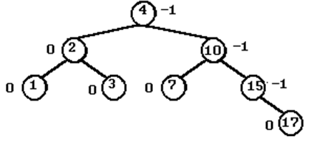
Insertar 17

Slide 39
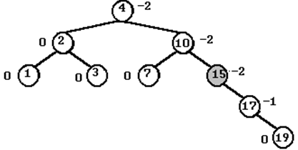
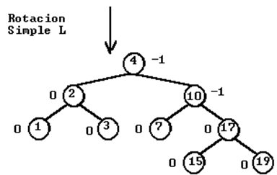
Insertar 19

Slide 40
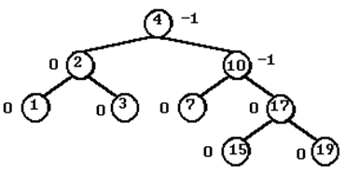
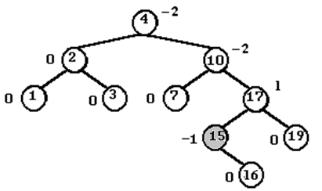
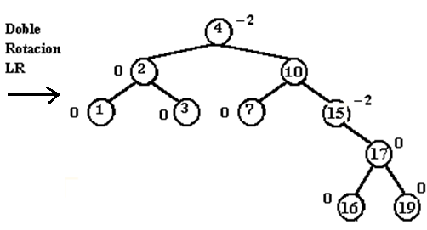
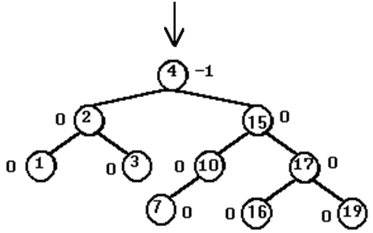
Insertar 16
1

Slide 41
Consideraciones sobre la implementación
Como en inserciones/borrados tenemos que calcular la diferencia entre la altura del subarbol izq y la altura del subarbol derecho => esta operación es MUY FRECUENTE.
Puede convenir almacenar en Node dicha información.

Slide 42
public class AVL<T extends Comparable<? super T>> implements BSTreeInterface<T> {
...
class Node implements NodeTreeInterface<T> {
private T data;
private Node left;
private Node right;
// para AVL
private int height;
…
}
}

Slide 43
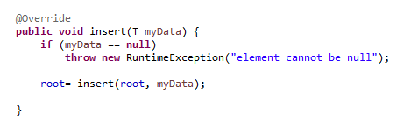
Idea de cómo implementar la inserción (idea a completar…)

Slide 44
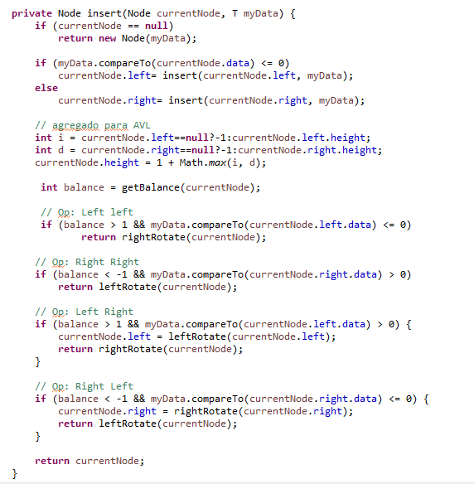
esta es la típica inserción en BST
esta es la típica inserción en BST

Slide 45
esta es la típica inserción en BST
para AVL: actualizo altura
para AVL: calculo balance
esta es la típica inserción en BST

Slide 46
esta es la típica inserción en BST
para AVL: actualizo altura
para AVL: calculo balance
h: 2
h: 2
h: 2
h: 2
4
4
3
fb: 1-(-1)= 2
fb: -1-(1)= -2
fb: 1-(-1)= 2
3
fb: -1-(1)= -2
h: 1
h: 1
h: -1
h: 2
h: 1
h: -1
h: 1
2
6
fb: -1-0= -1
4
2
fb: 0-(-1)= 1
fb: 0-(-1)= 1
fb: -1-0= -1
h: 0
h: 0
h: -1
h: 0
h: -1
h: -1
h: 0
h: -1
3
3
1
5
fb: 0
fb: 0
fb: 0
fb: 0
esta es la típica inserción en BST

Slide 47
esta es la típica inserción en BST
para AVL: actualizo altura
para AVL: calculo balance
esta es la típica inserción en BST

Slide 48
Left Left
Right Right
h: 2
h: 2
fb: 1-(-1)= 2
3
fb: -1-(1)= -2
3
h: 1
h: -1
fb: 0-(-1)= 1
2
h: -1
h: 1
4
fb: -1-0= -1
h: 0
h: -1
h: -1
h: 0
1
5
fb: 0
fb: 0
Left - Right
Right Left
h: 2
h: 2
fb: 1-(-1)= 2
4
fb: -1-(1)= -2
4
h: 1
h: 2
h: 1
fb: -1-0= -1
2
fb: 0-(-1)= 1
6
h: -1
h: 0
h: 0
h: -1
3
3
fb: 0
fb: 0

Slide 49
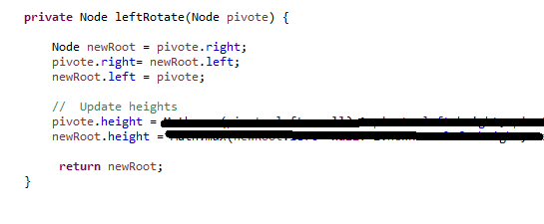
Idea de cómo implementar la rotación.
Ej a izquierda con
Pivote en 12
Pivote
12
New Root
10
15
14

Slide 50
Estructura de Datos y Algoritmos
ITBA 2024-Q1

Slide 51
AVL
Toda la eficiencia de un árbol BST está en su altura…
¿Cuál es la altura de un AVL? ¿Cuál es su peor caso?
Rta: el árbol de Fibonacci. Es el AVL que presenta el peor desbalanceo posible.

Slide 52
Árbol de Fibonacci
El Árbol de Fibonacci se define así:
Fibonacci de orden 0 es el ÁRBOL NULO
Fibonacci de orden 1 es un NODO
Fibonacci de orden h≥2 es un árbol que tiene:
como hijo izquierdo un Fibonacci de orden h -1
como hijo derecho un Fibonacci de orden h - 2.

Slide 53
TP 5D – Ejer 5.1
Dibujar el Arbol de Fibonacci de orden 6
Cuántos nodos tiene?
Cuál es su altura?

Slide 54


Rta: Fibo(0) null
Fibo(1)
Fibo(2)

Slide 55
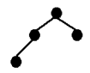
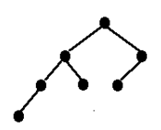
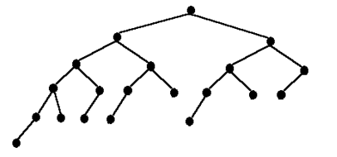
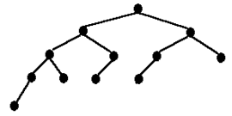
Fibo(3)
Fibo(4)
Fibo(5)
Fibo(6)

Slide 56
¿Cuántos nodos tiene el Fibonacci de orden 6? ¿Qué altura tiene?
Rta: 20 nodos y tiene altura 5

Slide 57
TP 5D – Ejer 5.2
Cual sería la altura de uno completo (perfectamente balanceado) con esa misma cantidad de nodos?
Comparar con fibo

Slide 58
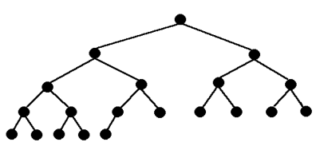
Rta: con 20 nodos este es el árbol perfectamente balanceado. Tiene altura 4.
Solo un valor menos de altura!

Slide 59
Formalizando…
Sea un AVL de altura h con la menor cantidad de nodos posibles en esa altura
Avl de altura 0 tiene 1 nodo
Avl de altura 1 tiene 2 nodos
Avl de altura 2 tiene 4 nodos
AVL de altura 3 tiene 7 nodos
AVL de altura 4 tiene 12 nodos
AVL de altura H tendrá
1 nodo + cantnodos avl altura h-1 + cantnodos avl altura h-2

Slide 60
AVL de altura h tendrá
1 nodo + cantnodos avl altura h-1 + cantnodos avl altura h-2
¿Qué relación tiene con los números de Fibonacci?
nrofibo(0)=0, nfibo(1)=1, nrofibo(2)=1, nrofibo(3)=2, nrofibo(4)=3, nrofibo(5)=5, nrofibo(6)=8, nrofibo(7)=13, etc

Slide 61
AVL altura h con menor cant de nodos | Cant nodos en relación a los números de fibo?
Altura 0 CantNodos=1 | nrofibo(altura+3)-1 = 1
Altura 1 CantNodos=2 | nrofibo(altura+3)-1= 2
Altura 2 CantNodos=1 + 1+ 2 = 4 | nrofibo(altura+3)-1= 4
Altura 3 CantNodos=1 + 4 +2 = 7 | nrofibo(altura+3)-1= 7
Altura 4 CantNodos=1 + 7 + 4 = 12 | nrofibo(altura+3)-1= 12
Altura 5 CantNodos=1 + 12 + 7 = 20
…
Altura h CantNodos=? | nrofibo(h+3)-1
Números de fibonacci :
nrofibo(0)=0, nrofibo(1)=1, nrofibo(2)=1, nrofibo(3)=2, nrofibo(4)=3, nrofibo(5)=5, nrofibo(6)=8, nrofibo(7)=13, nrofibo(8)=21, etc

Slide 62
El árbol AVL que mínima cantidad de nodos tiene para cierta altura es el Árbol de Fibonacci (es más esparcido posible por construcción).
Si ese árbol con mínima cantidad nodos y altura h sabemos que tiene CantNodos= nrosfibo(h+3)-1
donde h es su altura, entonces, otros árboles AVL con misma altura tendrán posiblemente más nodos
CantNodos >= nrosfibo(h+3)-1

Slide 63
Pero los numeros de Fibonacci tienen una propiedad. Ver https://en.wikipedia.org/wiki/Fibonacci_number

Slide 64
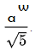
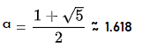
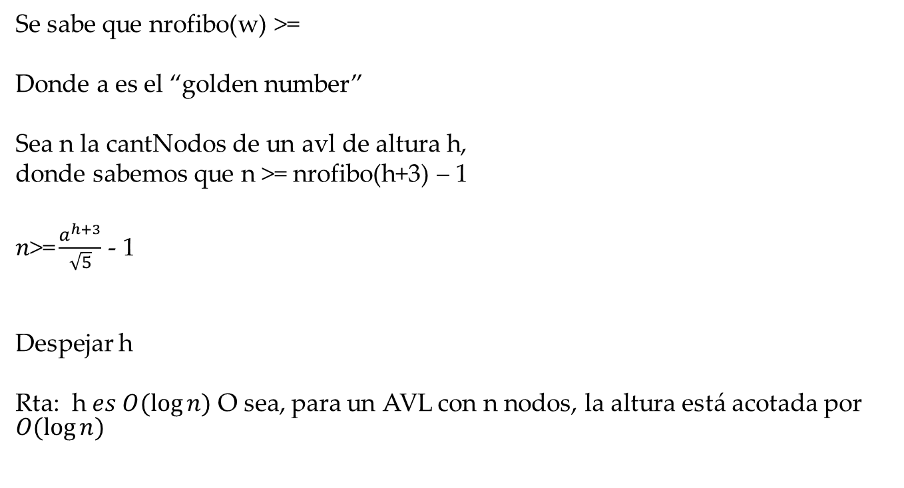
Se sabe que nrofibo(w) >=
Donde a es el “golden number”
Sea n la cantNodos de un avl de altura h,
donde sabemos que n >= nrofibo(h+3) – 1
$n\text{>=}\frac{a^{h+3}}{\sqrt{5}}$ - 1
Despejar h
Rta: h $es O(log⁡n)$ O sea, para un AVL con n nodos, la altura está acotada por $O(log⁡n)$

Slide 65
Recapitulando
Peor caso de AVL con N=20 ⇒ Altura = 5
Perfectamente Balanceado con N=20 ⇒ Altura = 4
⇓
Diferencia poco significativa en altura
Mantener AVL es menos costoso que un completo (perfectamente balanceado)
⇓
Preferible un árbol AVL

Slide 66
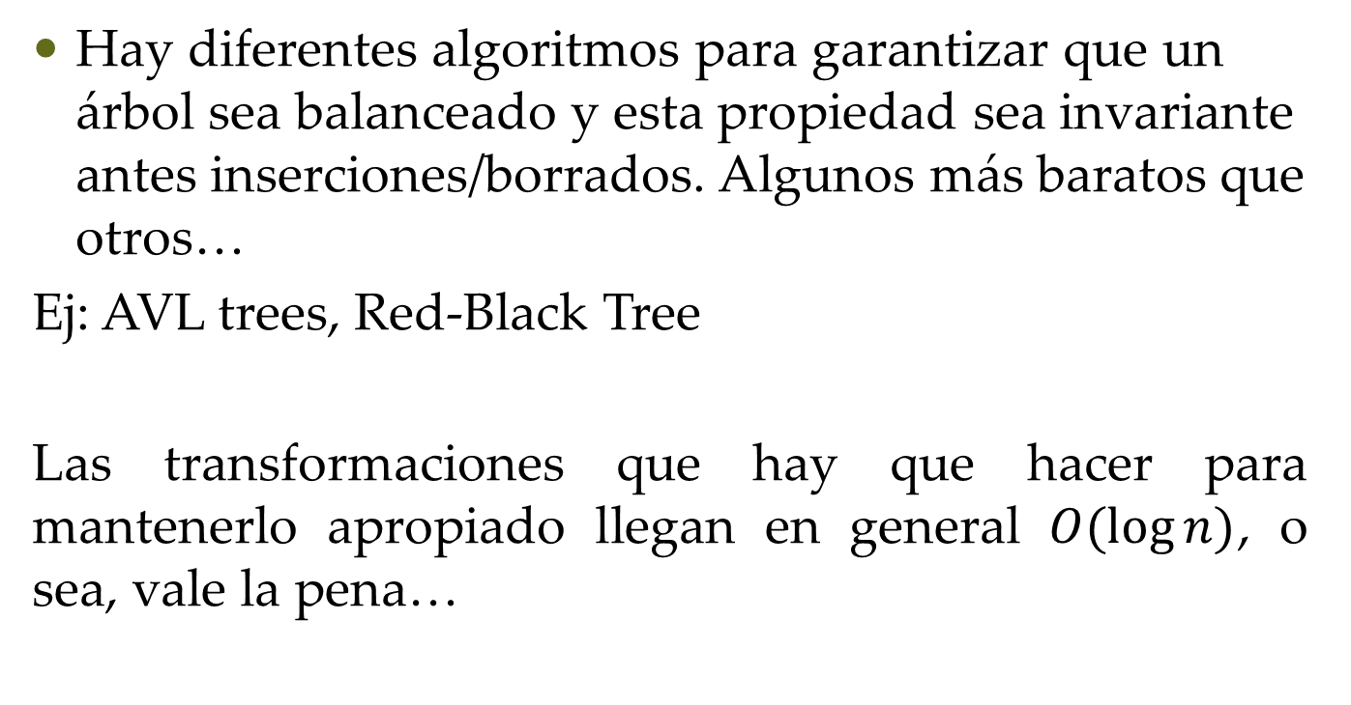
Hay diferentes algoritmos para garantizar que un árbol sea balanceado y esta propiedad sea invariante antes inserciones/borrados. Algunos más baratos que otros…
Ej: AVL trees, Red-Black Tree
Las transformaciones que hay que hacer para mantenerlo apropiado llegan en general $O(log⁡n)$, o sea, vale la pena…

Slide 67
Estudiar cómo son las inserciones (algorítmicamente, gráficamente) en Red Black Tree que es otro tipo de algoritmo que garantiza operaciones en O(log N).
Este árbol es el que tiene implementado Java.

Slide 68
Estructura de Datos y Algoritmos
ITBA 2024-Q1

Slide 69
Otra familia de árboles
Árbol Multicamino M-ario (orden M)
Los nodos guardan hasta M-1 claves de información, con un máximo de M hijos. Cada clave Ci de un cierto nodo será tal que las claves almacenadas en su subárbol izquierdo serán menores y las almacenadas es su subárbol derecho serán mayores que él.

Slide 70
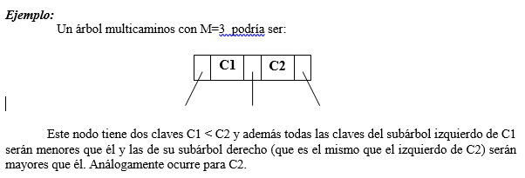

Slide 71
Árboles Multicaminos Balanceados
El equilibrio perfecto resulta muy costoso de mantener y es poco práctico.
En 1970, R. Bayer y E. M. Mc Creight postularon un criterio razonable que permite implementar algoritmos relativamente sencillos para búsquedas, inserciones y eliminaciones. Para mantener éstos árboles multicaminos balanceados se utiliza una estructura subyacente de la familia de los árboles B, que veremos a continuación

Slide 72
Árbol B de Orden N
Un árbol B de orden N es un árbol de búsqueda (ordenado) que cumple con los siguientes axiomas:
Cada nodo contiene a lo sumo 2 * N claves.
Cada nodo, excepto la raíz, contiene por los menos N claves.
Cada nodo o es hoja o tiene M+1 descendientes donde M es el número de claves que posee realmente ese nodo
Todas las hojas están al mismo nivel
En cuanto al orden: si un nodo tiene c1 c2 …cm elementos c1<c2<…<cm, pero además para cada ci (1<=i<=m) los elementos del subárbol izquierdo de ci son menores que c1 y los elementos del subárbol derecho de ci son mayores que ci.

Slide 73
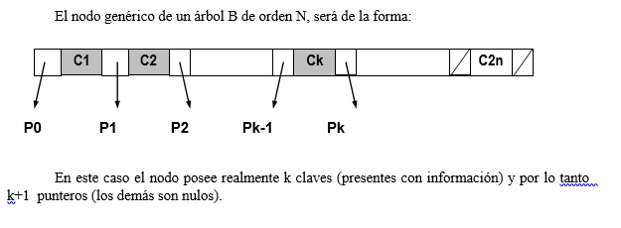

Slide 74
Algoritmo de Búsqueda
Buscamos la clave X en un nodo. Para ello lo recorremos secuencialmente desde C1 hasta Ck, siendo k el número de claves que realmente posee dicho nodo, hasta que se den alguno de estos casos:
Si X < C1, como en el nodo las claves están ordenadas no tiene sentido seguir buscando en ese nodo, luego sigo buscando en el subárbol apuntado por P0
Si X=Ci para algún i<=k entonces lo encontré
Si Ci<X<Ci+1 para algún i prosigo en la búsqueda en el subárbol apuntado por Pi
Si Ck < X siendo k la cantidad de claves que posee, entonces sigo la búsqueda en el subárbol apuntado por Ck
Si en algún caso el puntero por donde hay que seguir la búsqueda fuera null, entonces el elemento buscado no está.

Slide 75
Algoritmo de Inserción
Si se quiere insertar una clave X en un árbol B de orden N, se procede de la siguiente manera:
La inserción siempre se hace en las hojas (para poder detectar si el nodo a insertar ya está presente o no)
Para insertar se coloca el elemento X en la hoja que corresponda (el nodo debe estar ordenado)
Si el elemento nuevo hace que la cantidad nueva k sea mayor que el 2*n permitido, el nodo se abre en dos, subiendo la clave del medio al nodo antecesor de dicho nodo. Este algoritmo es recursivo hasta la raíz, o sea si al ubicar la clave del medio en el nodo antecesor ocasiona que el nodo viole la condición de árbol B de orden n (k>2*n) el procedimiento de repite.

Slide 76
TP 5D – Ejer 9

Slide 77
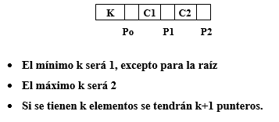
Insertemos claves en un árbol B de orden 1. Sus nodos son de la forma:
Insertar las claves 100, 80, 40, 20 y 60

Slide 78
Insertar 100

Slide 79

Insertar 100

Slide 80
Insertar 100
Insertar 80

Slide 81
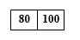
Insertar 100
Insertar 80

Slide 82
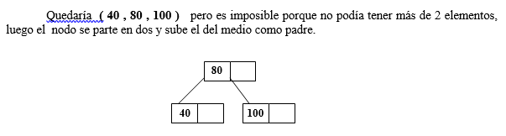
Insertar 40

Slide 83
Insertar 40

Slide 84
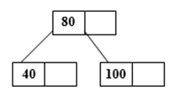
Insertar 20

Slide 85
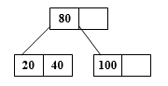
Insertar 20

Slide 86
Insertar 60 ¿Donde va?

Slide 87
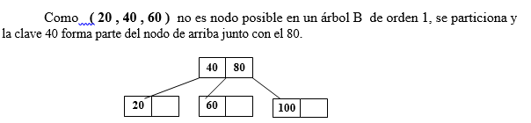
Insertar 60

Slide 88
Insertar 60

Slide 89
TP 5D – Ejer 10

Slide 90
Insertaremos las siguientes claves en un árbol B de orden 1: 10, 20, 30, 50, 70, 100, 150, 130, 120, 220, 180, 200, 240, 140, 160

Slide 91
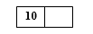
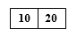
Insertaremos las siguientes claves en un árbol B de orden 1: 10, 20, 30, 50, 70, 100, 150, 130, 120, 220, 180, 200, 240, 140, 160
Insertar 10
Insertar 20

Slide 92
Insertar 30

Slide 93
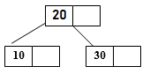
Insertar 30
Insertar 50

Slide 94
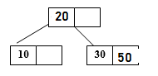
Insertar 30
Insertar 50

Slide 95
Insertar 70

Slide 96
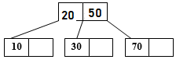
Insertar 70
Insertar 100

Slide 97

Insertar 70
Insertar 100

Slide 98
Insertar 150

Slide 99

Insertar 150
Insertar 130

Slide 100

Insertar 150
Insertar 130

Slide 101
Insertar 120

Slide 102

Insertar 120
Insertar 220

Slide 103

Insertar 120
Insertar 220

Slide 104
Insertar 180

Slide 105

Insertar 180
Insertar 200

Slide 106

Insertar 180
Insertar 200

Slide 107
Insertar 240

Slide 108

Insertar 240
Insertar 140

Slide 109

Insertar 240
Insertar 140

Slide 110
Insertar 160

Slide 111

Insertar 160

Slide 112
Estructura de Datos y Algoritmos
ITBA 2024-Q1

Slide 113
TP 5D – Ejer 11

Slide 114
B Tree
Insertar en un árbol B de orden 2, las claves ordenadas del 0 al 19 inclusive

Slide 115
TP 5D – Ejer 12

Slide 116
Crear un Proyecto Java y usar la implementación publicada en:
https://github.com/phishman3579/java-algorithms-implementation/blob/master/src/com/jwetherell/algorithms/data_structures/BTree.java
https://github.com/phishman3579/java-algorithms-implementation/blob/master/src/com/jwetherell/algorithms/data_structures/interfaces/ITree.java

Slide 117
B tree
Chequear el resultado anterior, es decir:
public class Test {
public static void main(String[] args) {
BTree<Integer> st = new BTree<>(2);
for(int rec= 0; rec < 20; rec++)
{
st.add(rec);
System.out.println( st.toString() );
System.out.println("....");
}
}
}

Slide 118
Resultado
....
└── 8
├── 2, 5
│ ├── 0, 1
│ ├── 3, 4
│ └── 6, 7
└── 11, 14, 17
├── 9, 10
├── 12, 13
├── 15, 16
└── 18, 19

Slide 119
Estructura de Datos y Algoritmos
ITBA 2024-1

Slide 120
Operación de Borrado
Si no encuentra en un nodo hoja, se lo reemplaza por una clave lexicográficamente adyacente, por ejemplo el sucesor in order y se lo elimina de dicha hoja. Si fuera hoja se lo elimina directamente.
Luego, para la hoja que colaboró el borrado se analiza si cumple las condiciones de árbol B de orden N. Si ha quedado en rojo (tiene menos elementos que los permitidos), se une dicho nodo con su hermano y medio antecesor (el cual es eliminado del nodo al cual pertenece, porque acude en ayuda de su hijo) armando un sólo nodo. Se verifica si cumple las condiciones de árbol B de orden N, y sino se lo particiona subiendo el elemento del medio. Después se analiza qué sucede con el nodo donde estaba su medio antecesor, y se sigue el proceso recurrentemente hasta llegar a la raíz.

Slide 121
TP 5C – Ejer 12

Slide 122

Dado el ultimo árbol de Orden 1 obtenido, eliminar 200, 220, 50

Slide 123
Eliminar 200
Como el nodo que contenía al 200 queda en rojo, se une con su hermano y baja su medio antecesor formando un solo nodo (220, 240), que se transforma en un nodo de árbol B de orden 1.
Pero el nodo donde estaba el medio antecesor 220 queda en rojo, entonces se une con su hermano y baja el medio antecesor formando un solo nodo (150, 180). ¿Es éste un nodo de un árbol B de orden 1? Sí, pero ¿qué pasa con el nodo donde estaba el medio antecesor? Queda en rojo !!! Entonces se une con su hermano y baja el medio antecesor formando un solo nodo (50, 130). Es éste un nodo de árbol B de orden 1 ? Sí.
El árbol B, después de la eliminación del 200, queda así:

Slide 124
Eliminar 200

Slide 125

Eliminar 200

Slide 126
Eliminar 220

Slide 127

Eliminar 220

Slide 128
Eliminamos 50
Como no es un nodo hoja se lo reemplaza por una clave lexicográficamente adyacente, por ejemplo su sucesor in order: 70. Pero el nodo donde se encontraba la clave 70 es una hoja que queda en rojo, luego se une con su hermano y baja el medio antecesor formando un nodo (100, 120). Si bien ese nodo es correcto, el nodo donde estaba el 100 queda en rojo, luego, se une con su hermano y su medio antecesor.
Como tiene dos medio hermanos (20 y 150) hay que elegir una convención, por ejemplo, si tiene medio hermano izquierdo se toma ése, sino el de la derecha. No importa la convención utilizada, siempre que se la respete durante todo el algoritmo. Tomaremos esta convención, por lo cual queda el nodo (20, 70). ¿Es éste un nodo de un árbol B de orden 1? Sí. ¿Qué pasa con el nodo donde estaba el medio antecesor? Sigue siendo un nodo de un árbol B de orden.

Slide 129
Eliminar 50

Slide 130

Eliminar 50

Slide 131
Estructura de Datos y Algoritmos
ITBA 2024-1

Slide 132
TP 5C – Ejer 13

Slide 133

(ej: lexi mayor, pref. hno izq)
El siguiente árbol surgió de inserción en un árbol B de orden 1 las claves 0, 8, 109, 220, 222, 241, 149, 107, 75, 248, 254, 140, 16, 66, 74, 21, 211, 47, 80 y 242. Eliminar las claves 66, 21, 109, 241, 149, 140, 211, 220 y 242.

Slide 134
Eliminar 66

Slide 135

Eliminar 66

Slide 136
Eliminar 21

Slide 137

Eliminar 21

Slide 138
Eliminar 109

Slide 139

Eliminar 109

Slide 140
Eliminar 241

Slide 141

Eliminar 241

Slide 142
Eliminar 149

Slide 143

Eliminar 149

Slide 144
Eliminar 140

Slide 145

Eliminar 140

Slide 146
Eliminar 211

Slide 147

Eliminar 211

Slide 148
Eliminar 220

Slide 149

Eliminar 220

Slide 150
Eliminar 242

Slide 151

Eliminar 242

Slide 152
Eficiencia de los árboles
Aclaraciones
Aunque el código que analizamos para B orden N solo guarda claves, típicamente se define:
public class BTree<T extends Comparable<T>, V> implements ITree<T, V> {…
Donde V es para asociar al Key un Record.

Slide 153
Ej: para record student: legajo, nombre, email.
<10, Ana, ana@Hotmail.com>
<2, Juan, juan@Hotmail.com>
<7, Fer, fer@Hotmail.com>
Si B ordena por legajo
7, <7, Fer, fer@Hotmail.com>
2, <2, Juan, juan@Hotmail.com>
10, <10, Ana, ana@Hotmail.com>

Slide 154
Ej: para record student: legajo, nombre, email.
<10, Ana, ana@Hotmail.com>
<2, Juan, juan@Hotmail.com>
<7, Fer, fer@Hotmail.com>
Si B ordena por nombre
Fer, <7, Fer, fer@Hotmail.com>
Ana, <10, Ana, ana@Hotmail.com>
Juan, <2, Juan, juan@Hotmail.com>

Slide 155
Eficiencia de los árboles
Si la colección tiene mucha información el Record se deja en disco. Se accede al archivo con
RandomAccessFile (fixed length records) por su offset.
Así, el árbol quedaría
public class BTree<T extends Comparable<T>, V> implements ITree<T, V> {…
Donde V es el “index u offset” del archivo en disco.

Slide 156
Ej: para record student: legajo, nombre, email. Todos los registros ocupan, por ejemplo, 4+50+20 bytes.
Si B ordena por legajo Si B ordena por nombre
<10, Ana, ana@Hotmail.com>
<2, Juan, juan@Hotmail.com>
<7, Fer, fer@Hotmail.com>
7, pos148
Fer, pos148
2,pos74
10, pos0
Ana, pos0
Juan, pos74

